Slide 1
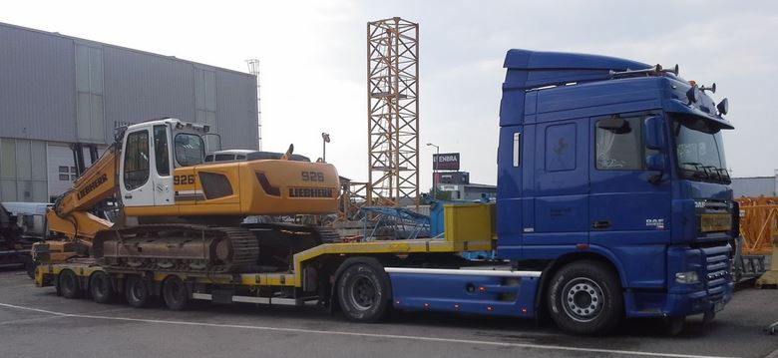
Konfigurace jízdních souprav pro přepravu nadměrného a nadrozměrného nákladu
Autor: Jiří Havel
Vedoucí práce: doc. Ing. Ján Ližbetin, PhD.
Oponent: Ing. Jan Vrabel, Ph.D.

Slide 2
Motivace
Práce v oboru
Silniční nákladní doprava je koníčkem

Slide 3
Cíl práce
Komparativní analýza jízdních souprav určených k přepravě nadměrného a nadrozměrného nákladu a její zhodnocení.

Slide 4
Výzkumné otázky
Souprava pro daný náklad a trasu
Zatížení náprav, točnice, rozměry
Technické a legislativní hledisko
Jaké jsou možnosti konfigurace nákladních souprav?
Jaká souprava je pro daný náklad a trasu nejvhodnější?

Slide 5
Použité metody
Sběr informací - analýza MD, odborné literatury, zákonů ČR a SRN, prodejců, dopravců
Metoda popisu – vlastnosti vozidel
Metoda výpočtová – Novab 3.0

Slide 6
Dosažené výsledky

Slide 7
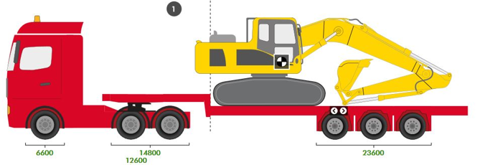
Dosažené výsledky

Slide 8
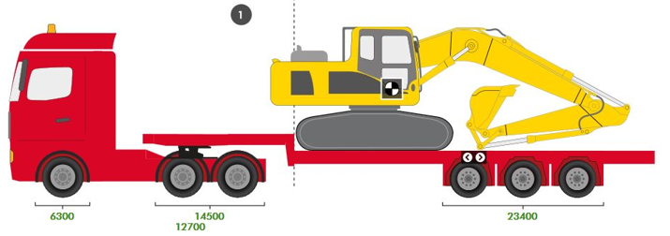
Dosažené výsledky

Slide 9
Přínos práce a shrnutí
Legislativa ČR a SRN, technické hledisko
Problematika, povolení, konfigurace souprav, Novab 3.0
Cena souprav, servis. náklady, spotřeba
Pro začínající firmy

Slide 10
Otázka vedoucího
Jaký je Váš názor na legislativní podporu nadměrné a nadrozměrné přepravy v podmínkách ČR? Usnadnila by situaci jednotná legislativa (ve formě např. vyhlášky nebo normy), která by přesně specifikovala provozní a technické podmínky takových přeprav?

Slide 11
Otázky oponenta
1. Ako je definovaný termín ”dvojnáprava” a ”trojnáprava” na území ČR? Z akej európskej legislatívy vychádzajú maximálne rozmery vozidiel, ich maximálne prípustné hmotnosti a maximálne prípustné hmotnosti pripadajúce na jednotlivé nápravy? Sú viditeľné rozdiely v týchto častiach medzi smernicou EÚ a vyhláškou MD č. 209/2018 o hmotnosteh a rozměrech a spojitelnostech vozidel?
2. Existuje v ČR pojem stavebný mechanizmus v súvislosti s prepravami nadmerných a nadrozměrných tovarov? Sú rovnako prepravy stavebných mechanizmov spoplatnené rovnakými sadzbami poplatkov ako bežné nadrozmerné náklady? V ktorých krajinách je to inak spoplatnené v prípade prepravy nadrozmerného tovaru a inak v prípade prepravy stavebného mechanizmu? (pomôžte si národnosťou recenzenta).

Slide 12
Otázky oponenta
3. Má v skutočnosti Jeřáb Liebherr LTM 11200-9.1 taký počet náprav, ktoré prezentujete nastrane 7 v texte? Na obrázku je 9-nápravový žeriav, ale v texte popisujete 8-nápravový. Čo je potom pravda?
4. Aký je Váš názor na to, že vozidllá tvoriace sprievod na území ČR nemajú žiadne požiadavkyna ich veľkosť, farebné vyhotovenie ani na označenie? Z Vašej práce vyplýva, že stačí, ak takého vozidlo je vybavené akýmkoľvek výstražným svetlom oranžovej farby.

Slide 13
Otázky oponenta
5. Aká je maximálna povolená dĺžka vozidla na prepravu vozidiel v ČR? Je to skutočne tak, že jazdná súprava určená naprepravu vozidiel má dĺžku 18,75 metra jako bežná prívesová súprava? Ako je to uvedené napríklad v smernici EÚ?
6. Prečo ste pri komparácii nepoužili viaceré kombinácie ťažného a prípojného vozidla? Sú Vami prezentované výsledky skutočne optimálne?

Slide 14
Děkuji za pozornost

